Slide 1
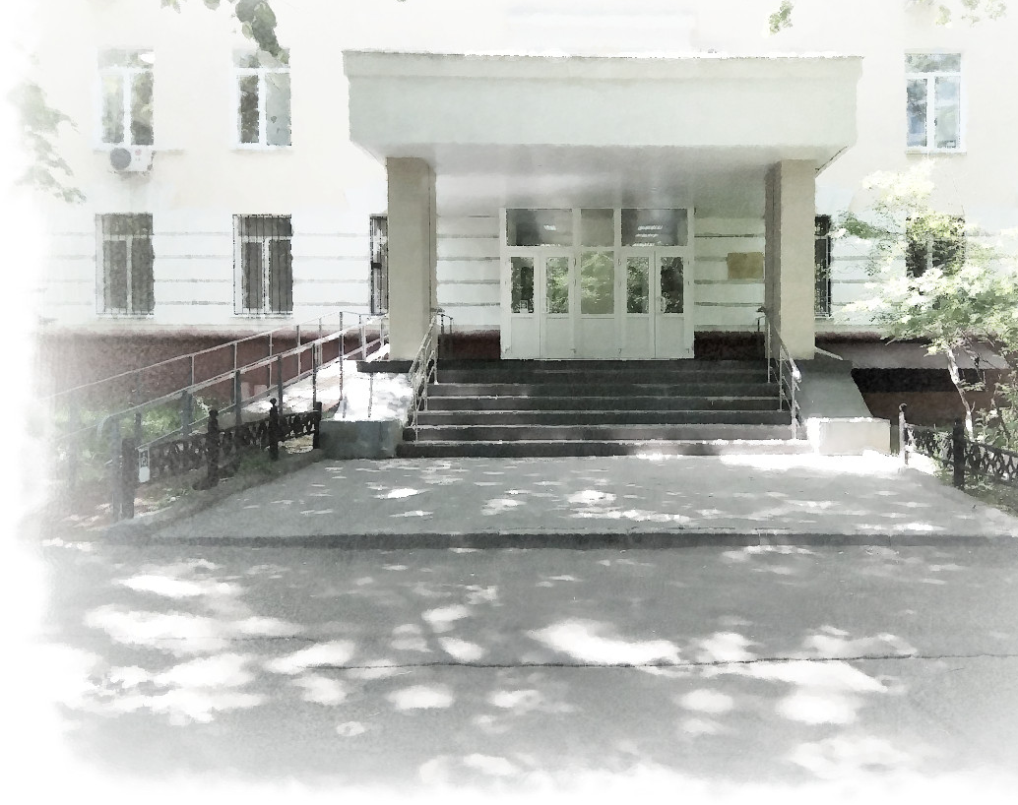
Оценка нуждаемости при планировании численности персонала в сфере социального обслуживания: методические проблемы и пути их решения
Шестаков Максим Алексеевич
Заместитель директора
Центра исследований социальной политики
ФГБУ «ВНИИ труда» Минтруда России

Slide 2
Постановка проблемы
Приказом Минтруда России от 30 марта 2020 года N 157н «О внесении изменений в Правила организации деятельности организаций социального обслуживания, их структурных подразделений, утвержденные приказом Министерства труда и социальной защиты Российской Федерации от 24 ноября 2014 г. N 940н» установлено, что для стационарных организаций социального обслуживания штатная численность работников по основной деятельности устанавливается исходя из потребности в работниках, определяемой в соответствии с нуждаемостью получателей социальных услуг в посторонней помощи и с учетом их возраста:
I - периодическая нуждаемость в посторонней помощи при сохранении способности осуществлять самообслуживание, самостоятельно передвигаться, в том числе при наличии психического расстройства;
II - регулярная нуждаемость в посторонней помощи при частичной утрате способности или возможности осуществлять самообслуживание, самостоятельно передвигаться, обеспечивать основные жизненные потребности, в том числе при наличии психического расстройства (нуждаемость в частичном уходе, поддержке самостоятельной деятельности, регулярном сопровождении в целях обеспечения безопасности получателя социальных услуг);
III - постоянная нуждаемость в посторонней помощи при неспособности получателя социальных услуг к адекватному восприятию себя, окружающей обстановки, оценке ситуации (дезориентации) или неспособности контролировать свое поведение (нуждаемость в частичном уходе, постоянном наблюдении и сопровождении в целях обеспечения безопасности получателя социальных услуг и окружающих граждан);
IV - постоянная нуждаемость в посторонней помощи при полной утрате способности или возможности осуществлять самообслуживание и самостоятельно передвигаться, в том числе при наличии психического расстройства (интенсивный уход).

Slide 3
Постановка проблемы
Анализ массива из 38 нормативно-правовых актов, принятых или измененных после вступления в силу изменений в приказ Министерства труда и социальной защиты РФ от 24 ноября 2014 г. N 940н «Об утверждении Правил организации деятельности организаций социального обслуживания, их структурных подразделений» показал, что в подавляющем большинстве случаев при установлении нормативов штатной численности применяются те же нормообразующие факторы, что и в прежней редакции приказа №940н.
Основная проблема, связанная с низкой интенсивностью реализации полномочий субъектов Российской Федерации в связи с переходом на новые нормативы штатной численности стационарных организаций социального обслуживания и внедрения новых нормативов штатной численности в практику кадровой работы: отсутствие единого методического подхода к статистической оценке численности отдельных контингентов получателей социальных услуг, находящихся на социальном обслуживании в стационарных организациях социального обслуживания и относящихся к различным уровням нуждаемости в посторонней помощи.

Slide 4
Подходы к решению
Степень ограничения способности к самообслуживанию в значительной степени зависит от того, насколько самостоятельно и автономно получатель социальных услуг может совершать действия, связанные с проведением гигиенических процедур, перемещением и т.д.
Действия можно классифицировать следующим образом:
1) действия, носящие замещающий характер, т.е. действия (деятельность), осуществляемые работником, предоставляющим социальные услуги , за обслуживаемого ;
2) действия, носящие ассистирующий характер – действия (деятельность), осуществляемые работником, предоставляющим социальные услуги, обеспечивающие поддержку действий и решений обслуживаемого лица.
В целях учета индивидуальных особенностей обслуживаемых необходимо выделить в их составе группы лиц, имеющих значимые функциональные ограничения, в т.ч.:
1) лица, имеющие нарушение психических функций (НПФ)
2) лица, имеющие нарушение двигательных функций (НДФ)
3) лица, имеющие нарушение функций зрения/слуха (НФЗС)
4) лица, имеющие нарушение функций пищеварительной системы (НФПС)
5) лица, имеющие нарушение функций мочевыделительной, эндокринной системы, метаболизма (НФМ).
Далее исходя из соотношения полностью автономных, замещающих и ассистирующих действий можно определить уровень нуждаемости в постороннем уходе.
Уровень нуждаемости целесообразно определять по степени автономности выполнения регулярных действий, обеспечивающих нормальный уровень жизнедеятельности человека, измеряемого коэффициентом автономии:
$$K_{A}=\frac{\sum{w_{i}^{D}∙D_{i}}}{\sum{D_{i}}}$$
где $K_{A}$ – коэффициент автономии;
$w_{i}^{D}$ – весовой коэффициент (для действий, выполняемых автономно (А) – 1,0; для ассистирующих действий (АС) – 0,5-0,7 (среднее – 0,6), для замещающих действий – 0);
$D_{i}$ – количество i-х действий.

